Slide 1
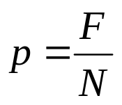
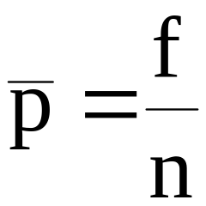
Intervalo de Confiança para a proporção da população
Proporção populacional
Proporção Amostral

Slide 2
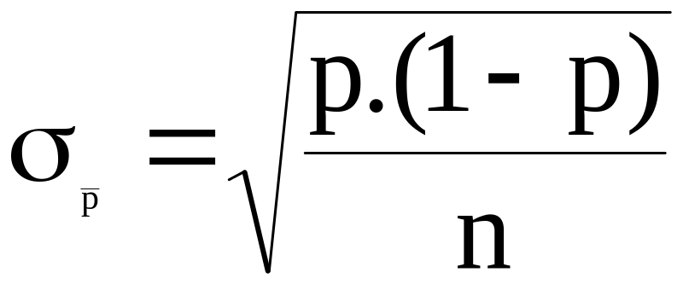
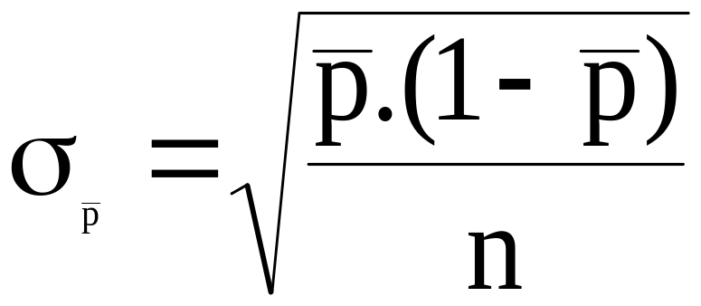
Intervalo de Confiança para a proporção da população
Desvio padrão da proporção
Como p não é conhecido, temos

Slide 3
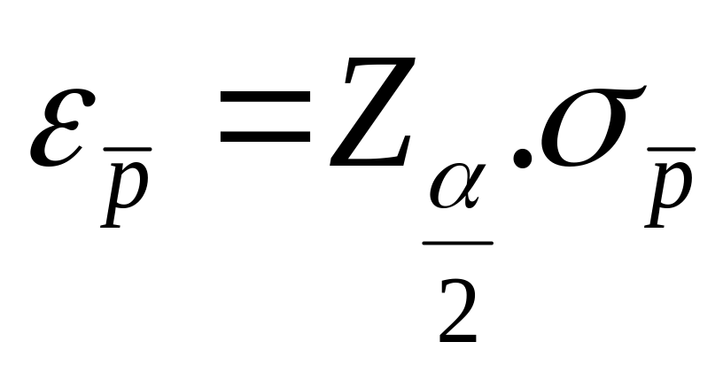
Intervalo de Confiança para a proporção da população
obtém-se

Slide 4
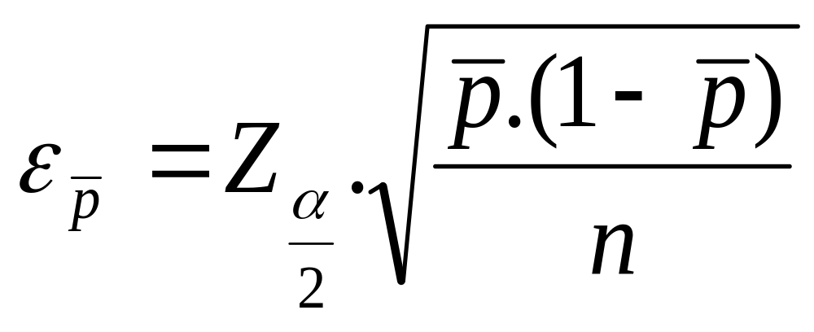
Intervalo de Confiança para a proporção da população
Substituindo pela fórmula do erro-padrão da proporção, temos

Slide 5
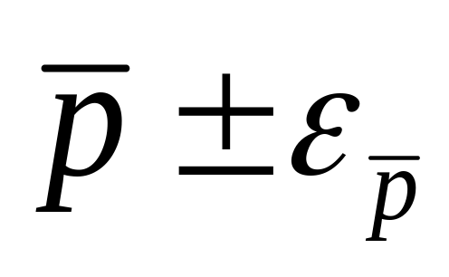
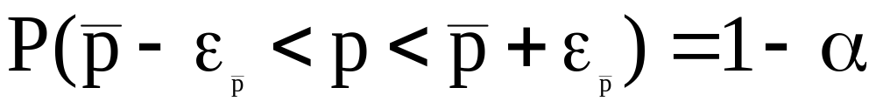
Intervalo de Confiança para a proporção da população
ou

Slide 6
Intervalo de Confiança para a proporção da população
O intervalo de confiança para a proporção populacional é

Slide 7
Exemplo
Em uma amostra de136 pessoas dentre 400 que tomaram uma vacina contra gripe sentiram algum efeito colateral. Construa um intervalo de 95% de confiança para a verdadeira proporção que experimentaram efeito colateral com a referida vacina.

Slide 8
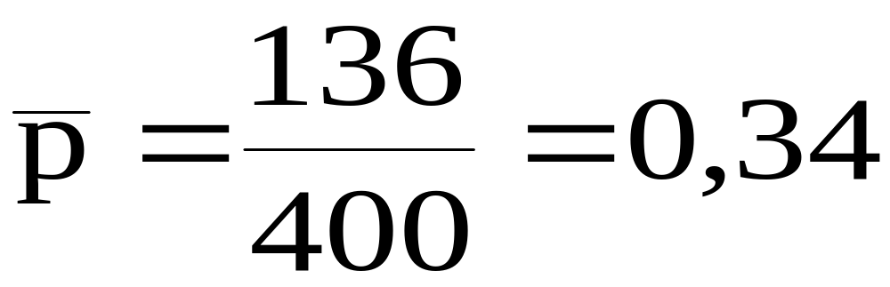
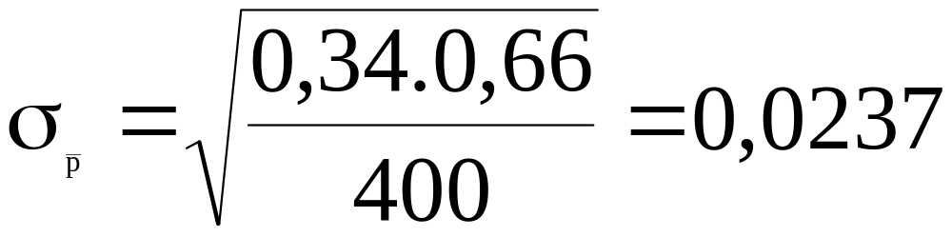
Exemplo
A proporção amostral é
E o erro-padrão da proporção é

Slide 9
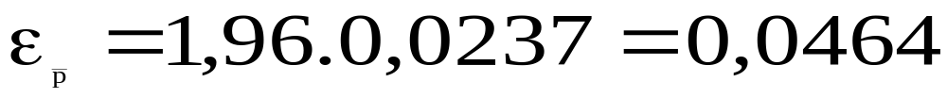
Exemplo
A margem de erro é

Slide 10
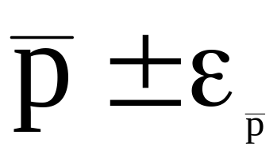
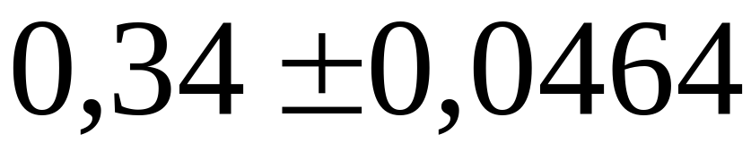
Exemplo
O intervalo de confiança para a proporção populacional é
No exemplo

Slide 11
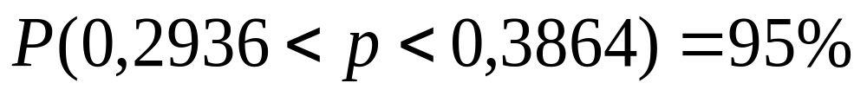
Exemplo
O intervalo de confiança para a proporção populacional é

Slide 12
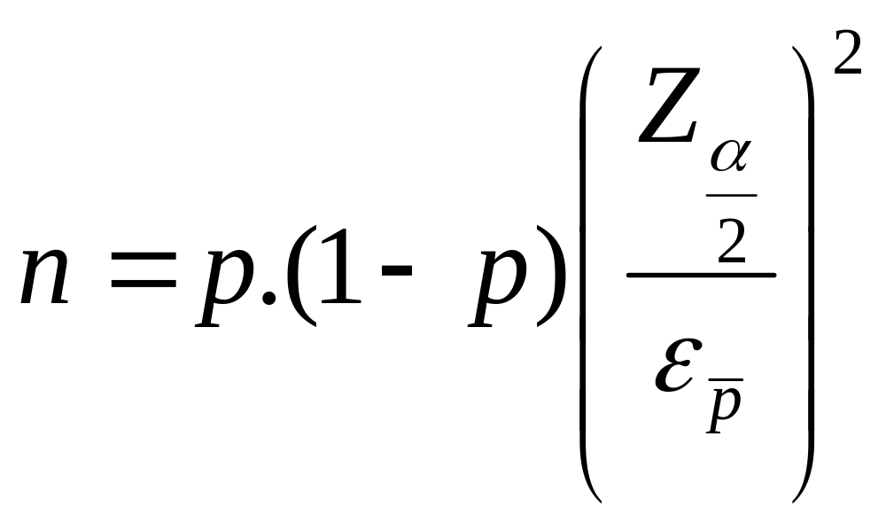
PARA DETERMINAR O TAMANHO DA AMOSTRA “n”

Slide 13
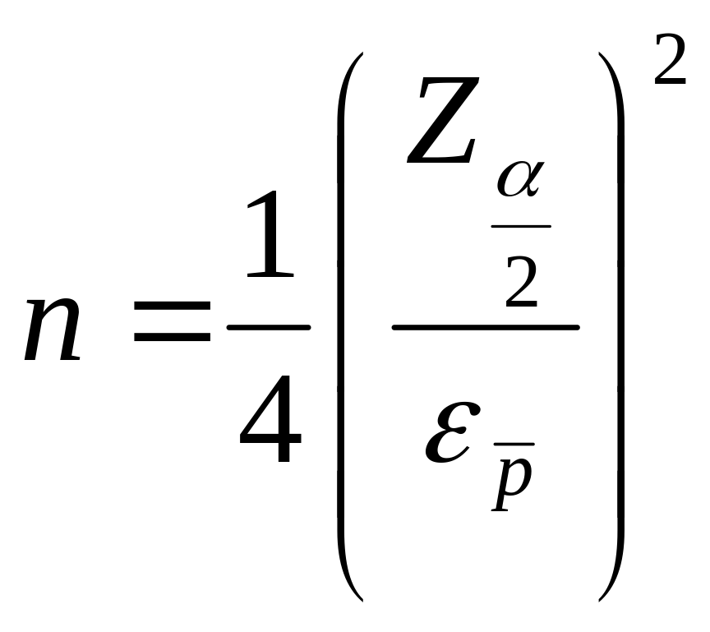
PARA DETERMINAR O TAMANHO DA AMOSTRA “n”

